Slide 1
A Taxonomy of Anomalies and Their Trading Costs
Robert Novy-Marx and Mihail Velikov
The Review of Financial Studies, Vol. 29, No. 1 (January 2016), pp. 104-147
Yue Yang 2020.2.29

Slide 2
Contents
1.Background
2.Design
3.Data
4.Results
5.Conclusions

Slide 3
1.Backgrounds
“Anomalies,” a term that has come to mean size, value, momentum, and any other strategy that generates a significant positive alpha relative to FF4.
The incentives to find these strategies are high, both within academia (publications and tenure) and in industry (a marketable story and a bigger paycheck).
This raises significant data-snooping concerns.
Literatures often ignores transaction costs, thus profitability of attempting to trade these strategies is often overstated.
Notes:
“异常”，该术语的含义是规模，价值，动量以及任何其他相对于FF4模型产生显着正α值的策略。

Slide 4
1.Backgrounds_literatures
McLean and Pontiff (2014):study 82 anomalies and find a 35% post- publication reduction in average strategy performance.
Chordia, Subrahmanyam, and Tong (2014) find even greater recent performance deterioration.
Korajczyk and Sadka (2004): consider the price impact of trading momentum, and conclude that it is only profitable to trade on a very small scale.
Lesmond, Schill, and Zhou (2004): the large gross spreads observed on momentum trades create an "illusion of profit opportunity when, in fact, none exists."
Notes:
前两篇文献都提出异象收益下降这一事实，但都没有考虑到交易成本在其中的影响。
第三篇提出交易“动量”对价格带来的影响，认为这一策略只能在小规模上盈利，但作者没有考虑如何降低交易成本
第四篇指出在考虑交易成本之后，基于动量交易产生的收益其实是不存在的

Slide 5
1.Backgrounds_literatures
Frazzini, Israel, and Moskowitz (2014): actual trading costs are less than a tenth as large as previous studies suggest," concluding that the "main anomalies to standard asset pricing tests are robust and implementable.
Notes:
本篇认为其实交易成本没有之前的文章提出来的那么高，很多异象交易策略仍然是可取的，但这篇文章使用的数据时间较短，更倾向于大股票。

Slide 6
1.Backgrounds_motivation
Rarely include transaction costs in the evaluation of strategies;
No study provides a comprehensive analysis of the cost of trading more than a few of the known anomalies, especially over longer horizons or using the entire cross-section of stocks;
Lack of discussion on transaction cost mitigation
Notes:
没有任何一项研究能够对交易成本超过几个已知异常的情况进行全面分析，尤其是在更长的范围内或使用整个股票横截面时。我们的论文弥补了这一不足。

Slide 7
1.Backgrounds_contributions
Provide a taxonomy of the most important anomalies
Develop a new performance metric: measures the extent to which a test improves the investment opportunity set of an investor that already has access to a set of potential explanatory strategies
Evaluate the effectiveness of 3 transaction cost mitigation techniques
Quantifies the capacity each strategy has to attract new capital before it becomes unprofitable to marginal traders

Slide 8
Trading Cost Model
Performance Evaluation
Anomaly Selection & Performance
Transaction Cost Mitigation
Strategy Capacity
The Role of Micro-Caps
Estimating costs
Anomalies are real?
23
3 ways
the capacity to attract new capital
Lower liquidity and higher cost
Notes:
①找到如何度量交易成本？
②异象是真的异象吗？1.他们在考虑了交易成本之后，还有显著超额收益；2.他们有别于经典异象——FF4。
③我们选择了什么样的一向，以及他们在考虑了交易成本之后表现如何
④考虑到现实中投资者会有意识地降低交易成本，本文考察了三种降低交易成本的方法
⑤因为交易本身也会对价格产生影响，进而影响到交易成本。而交易成本从另一个角度可以解释为投资者为了获得该策略的收益而愿意付出的代价。进而延伸出某交易策略对资本的“吸引力”的概念
⑥为什么要研究微型股？
因为FF指出，这些股票占据美国股市60%的数量，但只占3%的市值，流通性很低。继而等权投资组合的高收益，一旦考虑到过多的持有微型股这一问题，就可想而知其成本很高。（但考虑到不是主要问题，所以不做展示）

Slide 9



2.Design:Trading Cost Model
How to measure transactions cost?
Hasbrouck (2009)：
parameter estimates using a Gibbs sampler
Notes:
Vt: the underlying “efficient value”(the log quote midpoint prevailing prior to trade t)
Pt: 观测到的交易价格
Qt: 指示变量（以卖价ask交易=1，以买价bid交易=-1）
Εt：反映公众对股票掌握信息的随机扰动项。
c: 有效交易成本。
早期的实证研究使用每日价格变化的样本自方差来估计交易成本，但是，正如Hasbrouck（2009）所指出并由Harris（1990）详细讨论的那样，由于数据中股票价格的每日变化之间的正自相关比例相对较高，因此这种估计是不可行的。Hasbrouck（2009）相反地提倡用贝叶斯方法来估计成本。他把前面的等式推广到包括市场回报率因子.

Slide 10
2.Design:Trading Cost Model
Limitations: It does not account for the price impact of large trades and should thus be interpreted as the costs faced by a small liquidity demander.
Advantages: It is easy to estimate for all stocks over the entire sample using publicly available information.
Notes:
使用买卖价差的局限性：没有考虑大额交易对价格的影响。所以应解释为小型流动性需求者面临的成本。
好处：可以利用公开信息计算所有股票的买卖价差。而TAQ等数据库的涵盖范围有限。

Slide 11
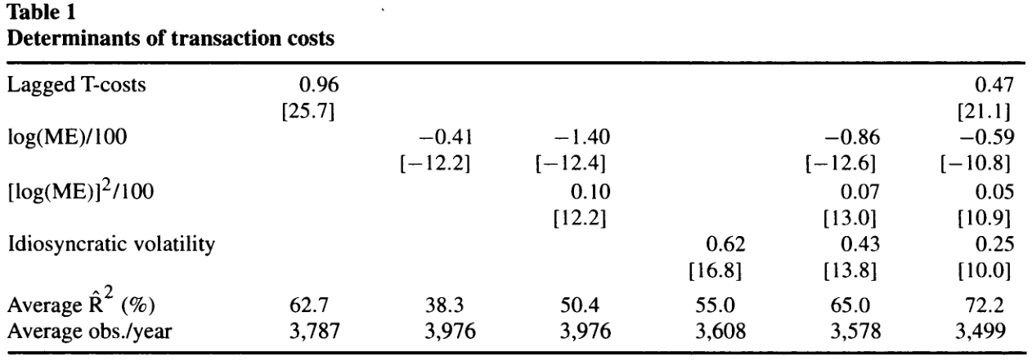
Y: trading costs estimates
Notes:
市值越大，成本越低。
存在非线性关系。市值的平方系数显著为正。
非线性提醒我们：不能在大小市值的股票之间进行成本线性的外推，即用流动性好的大市值股票交易成本去估计小市值的，因为他们之间不是线性关系。(这引出了后面我们为什么要进行数据填充）
Bayesian/Gibbs估计技术要求时间段比较长的可用数据，所以前期的空缺值势必会导致Bayesian/Gibbs无法给出结果，这就需要我们进行数据填充。

Slide 12
2.Design:Trading Cost Model_Fill in trading costs estimate’ vacant values
a nonparametric matching method
In each month we rank all firms on market equity and estimated idiosyncratic volatility. Each missing transaction cost observation is then replaced with the estimated cost of trading the nearest match stock for which a direct trading cost estimate is available.
shortest Euclidean distance
Notes:
考虑到表1中显示的显著的非线性，我们要拟合出真正的不同股票之间成本的关系很困难，所以采用非参数匹配方法。
又因为表1告诉我们交易成本和市值以及异质波动率有很强的相关性，所以我们想通过这两个指标来进行成本匹配。

Slide 13
2.Design:Performance Evaluation
Returns against FF4
Problems: FF4 do not account for transaction costs, and were not designed with transaction costs in mind. They overstate the returns an investor could have realized, especially UMD.
A strategy can have a significant positive alpha relative to the explanatory assets without significantly improving the investment opportunity set.
→a generalized notion of α
Notes:
在存在交易成本的情况下，alpha并没有明确回答这个问题。一个策略相对于解释性资产可能具有显著的正α，而不会显著改善投资机会集。这一点很容易用一个例子来说明。假设一个投资者可以使用一种产生微不足道的超额回报的策略。现在假设投资者获得了一个新的高度相关的策略，该策略可以产生略高的回报。这种新策略本身会产生微不足道的超额回报，但与原始集合策略相比，仍将具有非常显著的alpha值。事实上，在一个无摩擦的世界中，引入这项资产理论上可以将投资者可用的夏普比率提高10倍，或100倍——在高回报资产中的多头头寸与在高度相关的低回报资产中的空头头寸对冲可能具有极高的夏普比率。然而，在现实世界中，引入这种资产可能很难改善投资机会集。交易成本很容易超过交易这两种资产所产生的小价差，在这种情况下，投资者只会从旧策略转向新策略，基本上不会影响可用夏普比率。

Slide 14

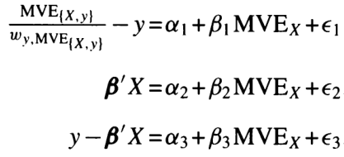





2.Design: A generalized alpha
y占y+MVE的权重
①
②
Trade is frictionless
③
④
⑤
Notes:
MVEx: 是资产集X的收益，其中X是均值方差有效组合。
w表示资产y在X当中的比重。
广义α就是第一个回归方程的截距项。其中除以w是为了得到相对资产y的相对值。当w=0时，广义α=0，表明这项资产并没有提供新的投资机会。
在没有交易成本的情况下，广义α（方程①）与传统α（方程⑤）是一样的。
第一个方程可以分解成下面三个方程。
其中②③方程左侧都是由X内的资产生成的，和右侧一致，所以两个截距项=0；
④的左侧和MVE正交，所以β3=0。因此α3=传统α
最终广义α（方程①）与传统α（方程⑤）相等。
但当交易有成本的时候，事情就不是这样了。考虑一个极端情况。如果y和MVE正交，那么⑤会产生很大的α，我们又假设y的交易成本超过了她的收益，这时投资者会有动机做相反的操作，w就是负数，α1进而为负→广义α会随之减小，可见广义α更能反映出交易成本对收益带来的影响。

Slide 15
2.Design: Anomaly
23 best known, and strongest performing, anomaly strategies
divide trading strategies into 3 groups - low-, mid-, and high-turnover strategies, where each of the long and short side on average turn over ≤1 per year, 1~5per year, and ≥5 per year

Slide 16
3.Data
1963.1-2013.12
Monthly data
23 anomaly
Trade and Quote(TAQ)

Slide 17
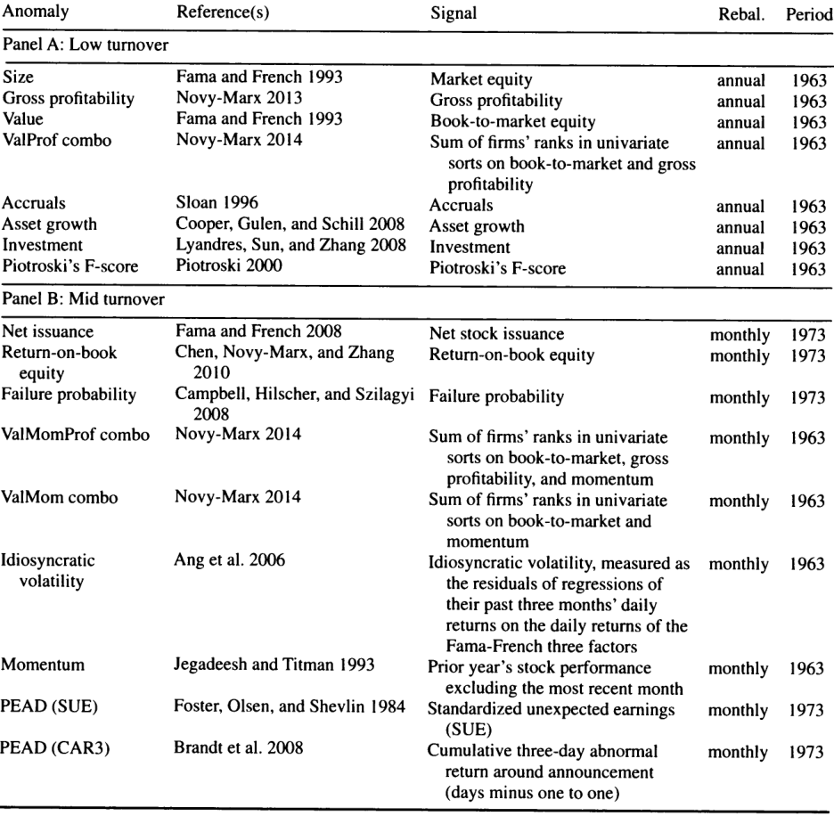
Notes:
我们将交易策略分为三类——低、中、高换手率策略——大致对应于这样的策略：长、短双方平均每年换手不到一次、每年换手1至5次、每年换手5次以上。该表包括对首次记录它们的研究的引用、所用排序变量的简要说明、重新平衡的频率和开始年份。

Slide 18
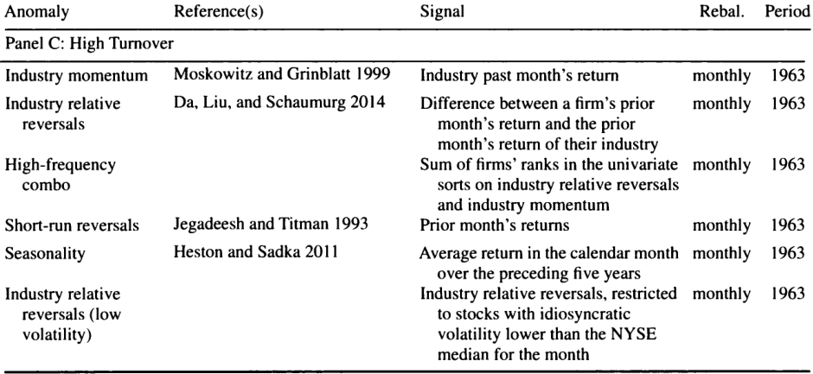

Slide 19
2.Design: Transaction Cost Mitigation
three methodologies designed to reduce trading costs:
limits trading to the universe of stocks that we expect to be relatively cheap to trade
staggered partial rebalancing: rebalanced at a relatively low frequency, with the rebalancing applied to only a portion of the portfolio at a higher frequency(e.g., quarterly rebalancing, but on only one-third of the portfolio each month).
buy/hold strategies: a 10%/20% buy/hold rule implies that a trader buys stocks when they enter the top decile of the stock selection signal, and holds until they fall out of the top quintile; sells stocks when they enter the bottom decile, and cover short positions when they fall out of the bottom quintile.
Notes:
之前的策略都夸大了交易成本。因为即便不考虑大额交易对价格的影响，我们也要考虑到现实中机构专门致力于降低交易成本这一现实。
而且忽略交易成本会使得我们理论上进行更多的交易，从而真正计算交易成本时，成本是过高的。
所以我们在此讨论一下交易成本可以如何被降低。
将交易限制在我们预计相对便宜的股票范围内;
交错的部分重新平衡;
买入持有策略:10％/ 20％买入/持有规则意味着交易者在进入选股信号的最高位十分位时购买股票，并持有这些股票，直到它们跌出前五等分为止。 同样，交易者在进入底部十分位时卖出股票，而当它们跌出底部五分位时卖空这些空头头寸。（通过“持有”，可以降低相对于decile的换手率，从而降低交易成本。因为我们认为接近上下百分之十的股票是优良的替代品，没有必要基于出售或买入）

Slide 20
2.Design: Strategy Capacity
The maximum capacity for each strategy: the amount of additional capital it can attract before the last trader to get into and out of their positions finds the strategy, on average, unprofitable.
Capacity：D
Notes:
当资本发现一个异象存在的时候，会进行很多的交易。这里面有反应迅速的人，会迅速交易，而反应慢的投资者买入时价格已被抬升，所以他会承担多余的成本。这种成本随着交易规模的增大会增加，直到最后一个投资者认为这个投资策略没有盈利空间为止。
这个能力用大写的字母D表示，代表该策略吸引的资本额。

Slide 21
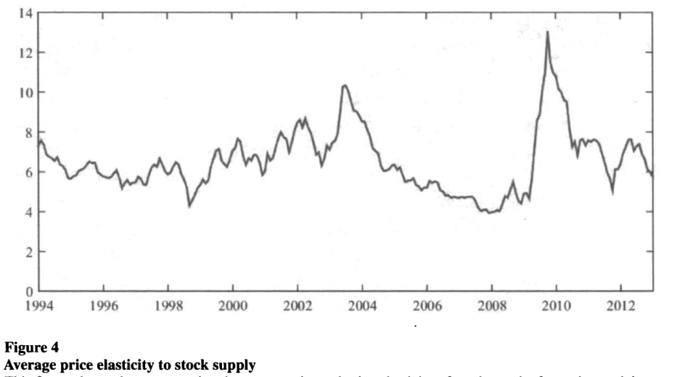
2.Design: Strategy Capacity
Estimated price impact of trading:
price elasticity of supply:
the product of Kyle's lambda and market capitalization
(holding all else equal, doubling the size of a firm cuts in half the price impact per dollar traded.)
time-series average of the average cross-sectional elasticity: 6.53
Notes:
交易对价格的影响用λ表示
因变量：股票i在t天的收益率
OF：订单流。定义为买方和卖方发起交易的美元价格之差。
每月进行回归，使用前12个月的观察结果。
我们可以将订单流视为对市场参与者的股票供给。而作者通过检验发现市值与一美元交易对价格产生的影响呈负相关。所以我们规定供给的价格弹性为λ*市值。而作者将弹性的时间序列取均值，得到6.53也符合前人文献提出的参考范围。

Slide 22


2.Design: Strategy Capacity
illustrative examples:
buy/hold strategies: 10/50; 30/50 for precise result
average price elasticity of supply
entire market capitalization of all the firms in which the strategy takes any position on one side (long or short)
c=s
α=MEprt/ME
Notes:
我们最终的目的是找到每个异象对资本的边际吸引能力D。我们从交易成本的角度出发。
c代表交易成本，很自然的我们想到这项成本和之前提到的价格弹性有关，和总资本中投入新的交易的比例有关，和这个投资策略的月均周转率也有关。
我们令α代表整个市值中在策略多头或者空头的比例，也即Meprt/ME,令成本c=交易策略的平均利差spread

Slide 23
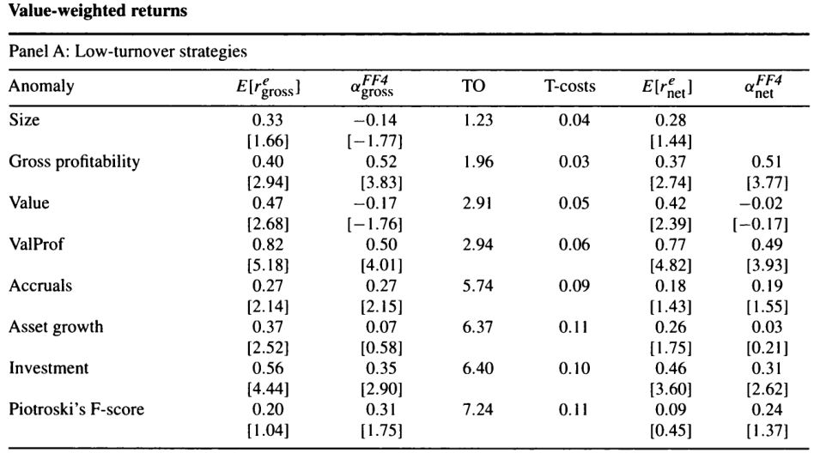
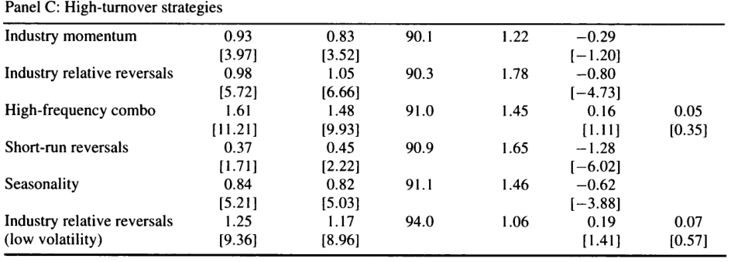
Anomalies’ performance
广义α
Notes:
可以看到低换手率的异象的交易费用都很低（低于10bp），因为他们都是年度调整的。
而高周转率，在扣除成本后，收益几乎全成了负数。
（有的广义α没有报告，是因为其对应的异象没有改善投资机会集）

Slide 24
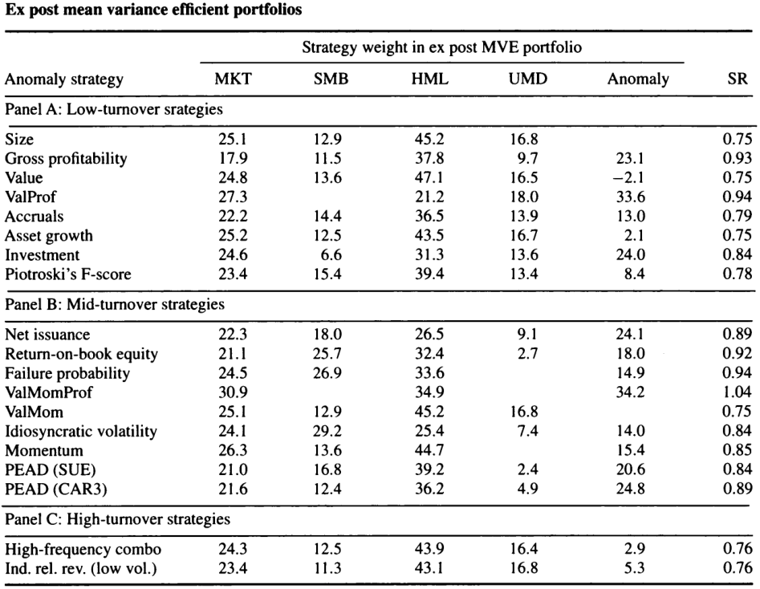
the ex post mean variance efficient tangency portfolio weights
Notes:
关于异象是否是真的，我们还有一个考虑就是他是否改善了投资机会集？我们可以从纳入该异象是否提高了夏普比率来考虑。
本表展示的是FF4+单个异象构成MVE投资组合后，分配给每个资产的比重及最终夏普比率。可以看到中低换手率的异象投资策略对夏普比率有着明显的改善。（其中0.75表示基准夏普比率，只通过FF4得到的）

Slide 25
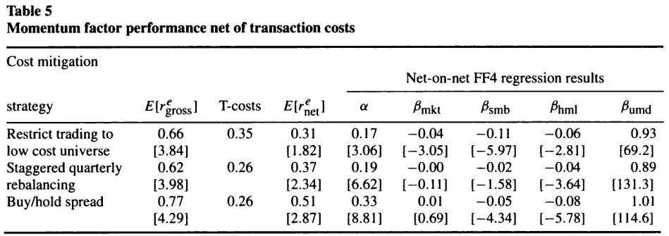
Transaction Cost Mitigation
Notes:
本表展示了动量因子经过成本降低技术的调整后，是如何表现的。
发现第三种技术经FF4调整后收益最高，也最显著。所以此后再进行调整，直接使用第三种方法。

Slide 26
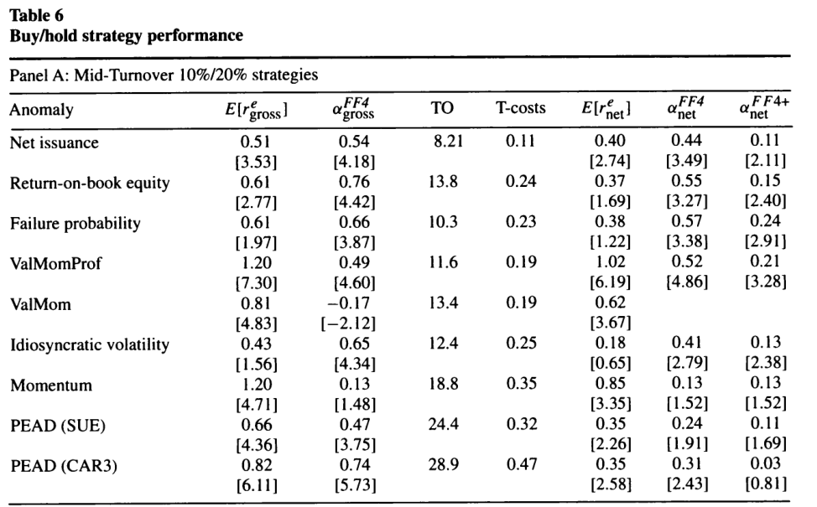
14.4
0.20
22.3
0.38
Notes:
最后一列是相对除了相对于FF4，还相对于表3中没有经过成本缓释技术调整的收益。
和表3结果比对发现，换手率和交易成本都有了明显的下降。
面板A中表现最优异的是Val，有1.02的净收益

Slide 27
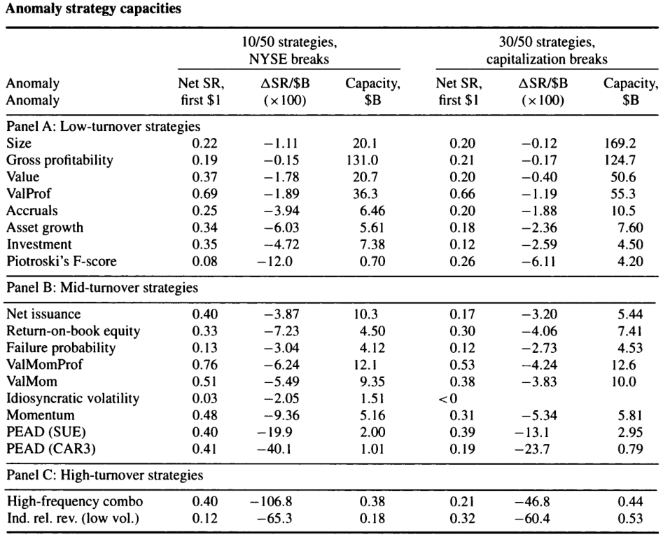
Notes:
本表只展示了有正的净收益的异象投资策略。
可以看到，换手率越低的策略，对资本的吸引力越大。

Slide 28
5.Conclusions
In all cases transaction costs reduce the strategies' profitability and its associated statistical significance;
Low-turnover strategies tend to have higher capacities, mid-turnover strategies with an order of magnitude smaller, and high-frequency strategies rank last.
Buy/hold spread is the single most effective simple cost mitigation strategy.

